Slide 1
אלגברת מטריצות

Slide 2



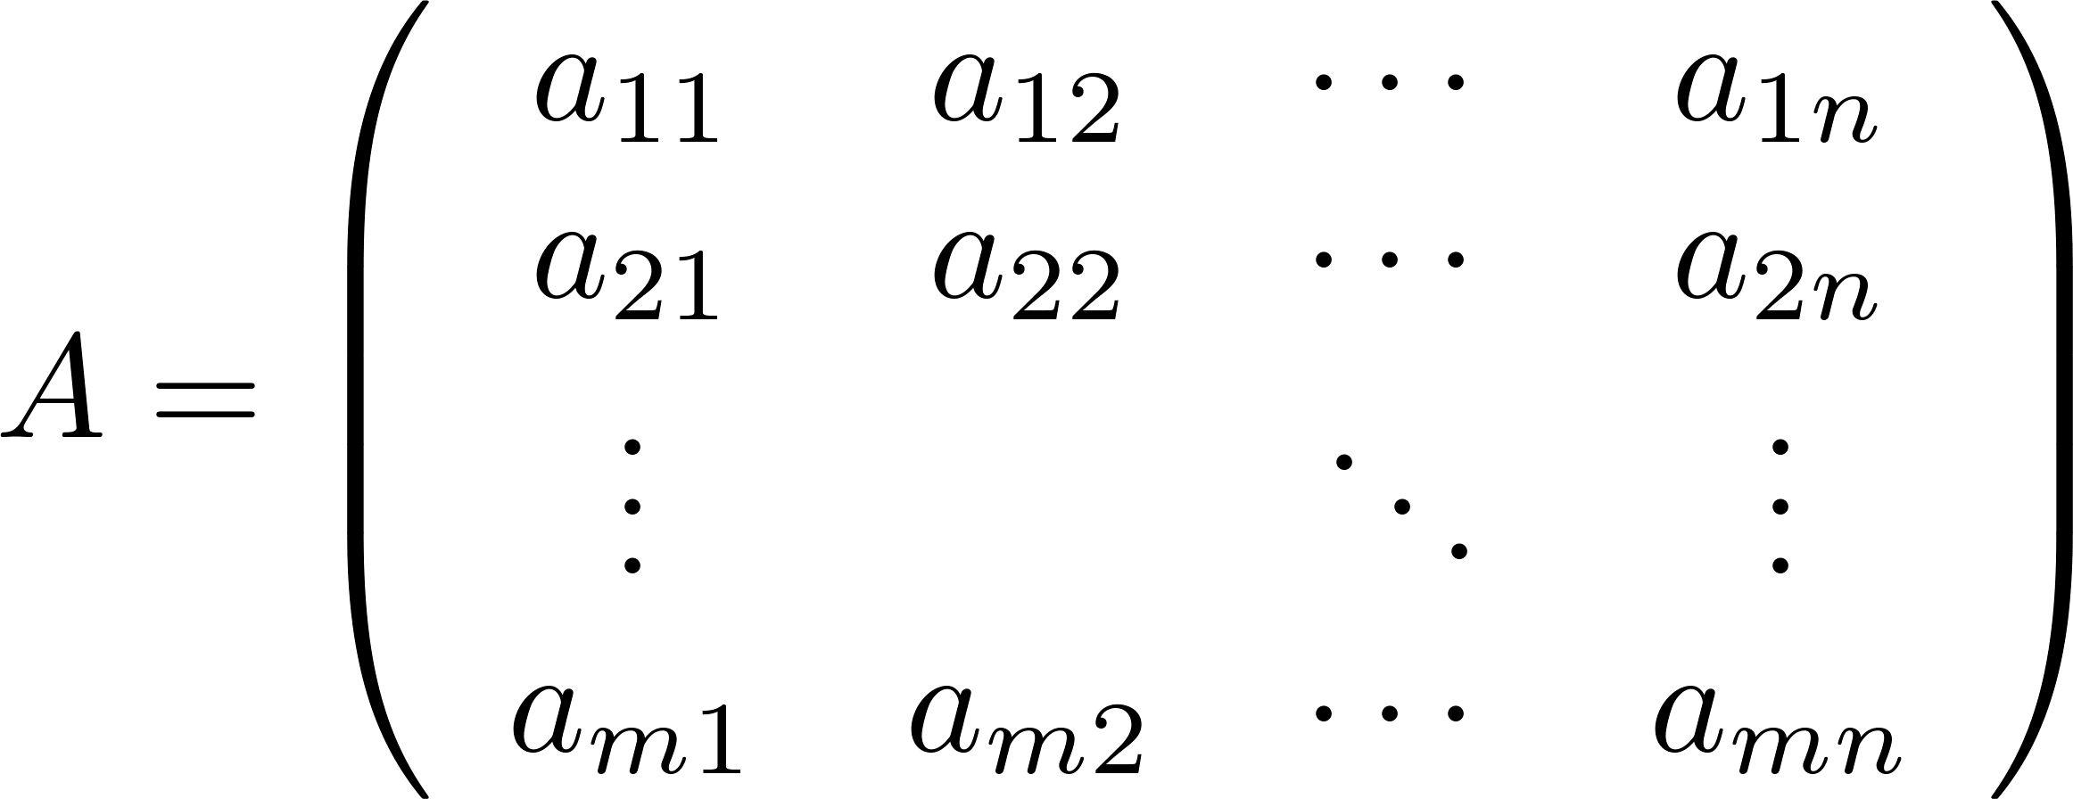
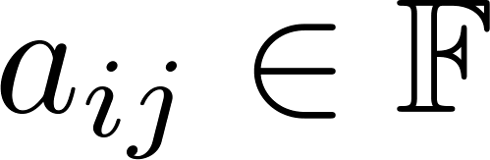

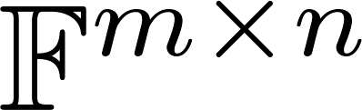
הגדרה: מטריצה היא מערך דו מימדי
היא בעלת ו עמודות אזי היא מהצורה:
אם מטריצה
כאשר
קבועים משדה.
אוסף המטריצות עם שורות ו עמודות עם מקדמים מ מסומן כ

Slide 3
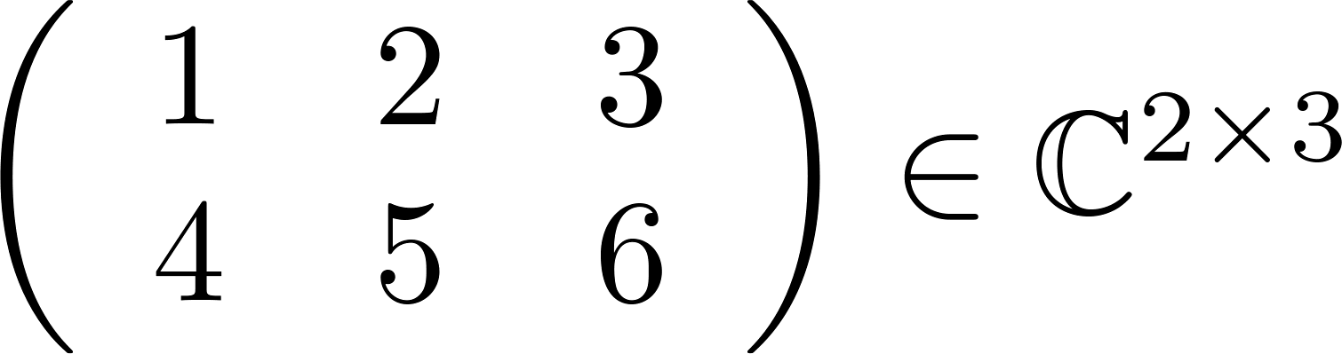
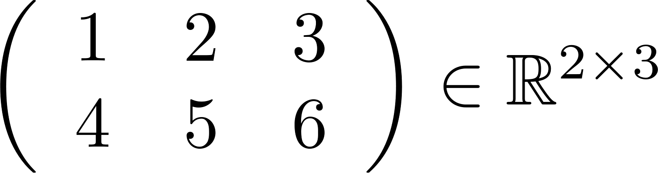
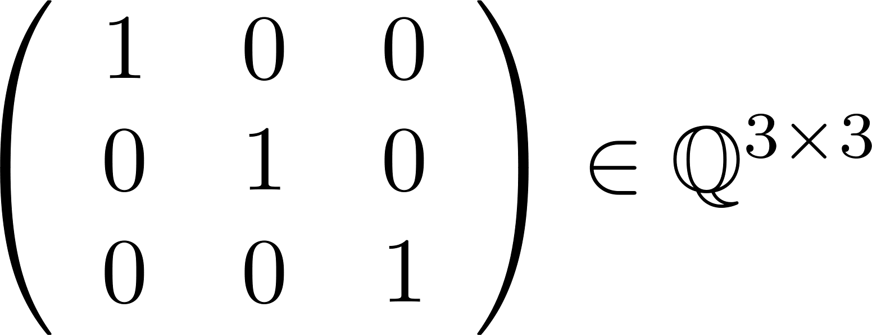
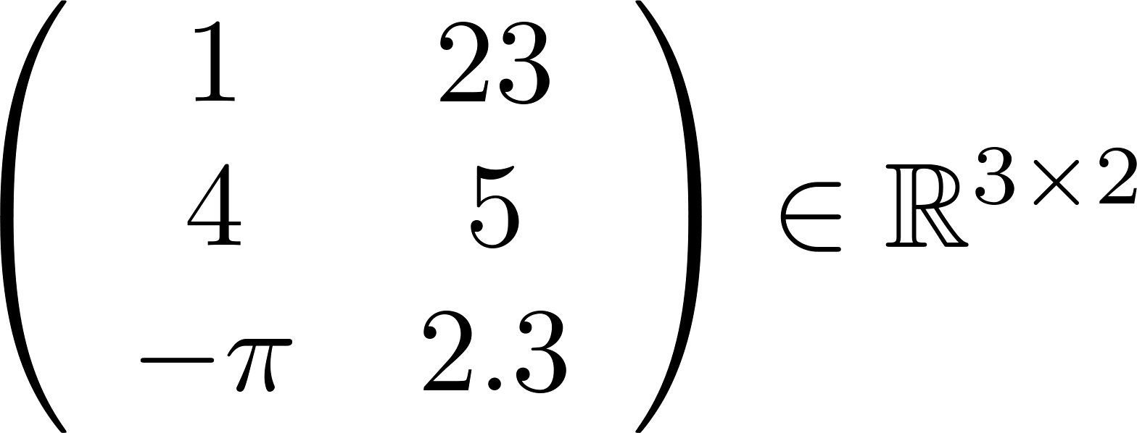
דוגמאות

Slide 4

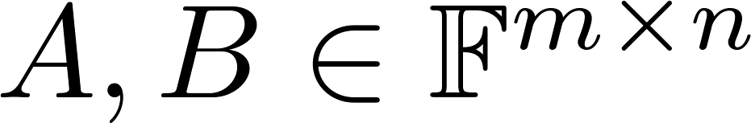

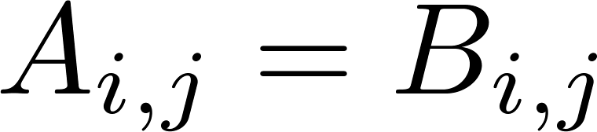
שיוון מטריצות: 2 מטריצות הן שוות אמ"מ
1. הם מאותו גודל – קיימים כך ש
2. בכל כניסה הם שווים. כלומר

Slide 5
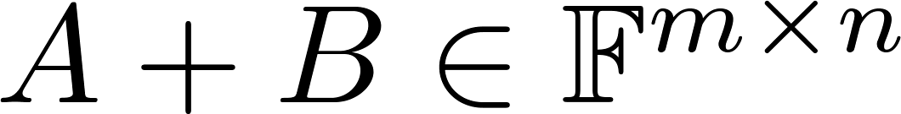
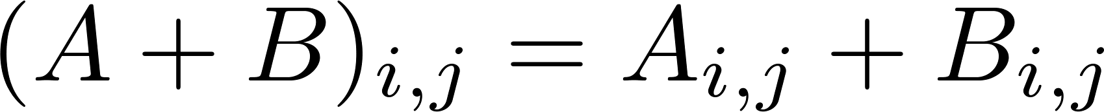
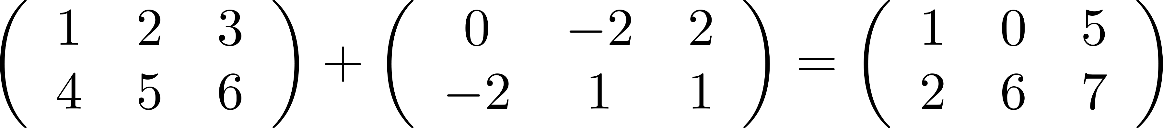
אלגברת מטריצות – חיבור מטריצות:
עבור החיבור
ומוגדר
דוגמא:

Slide 6
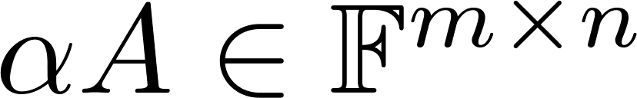

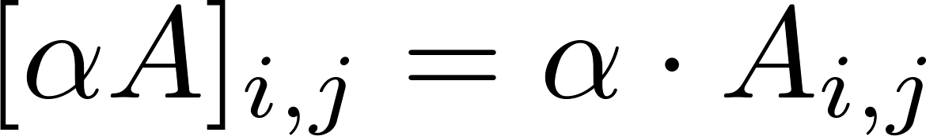
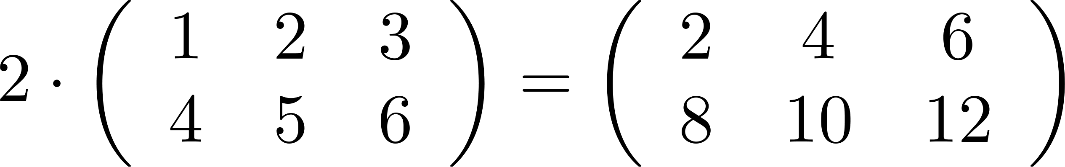
אלגברת מטריצות –כפל בסקלאר:
עבור כפל מטריצה בסקלאר
ומוגדר
דוגמא:

Slide 7
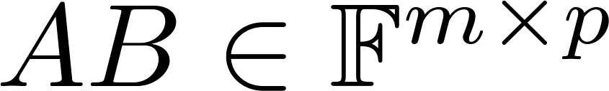
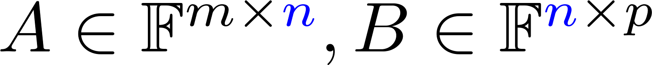
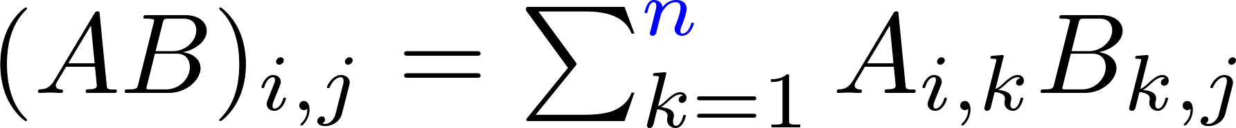


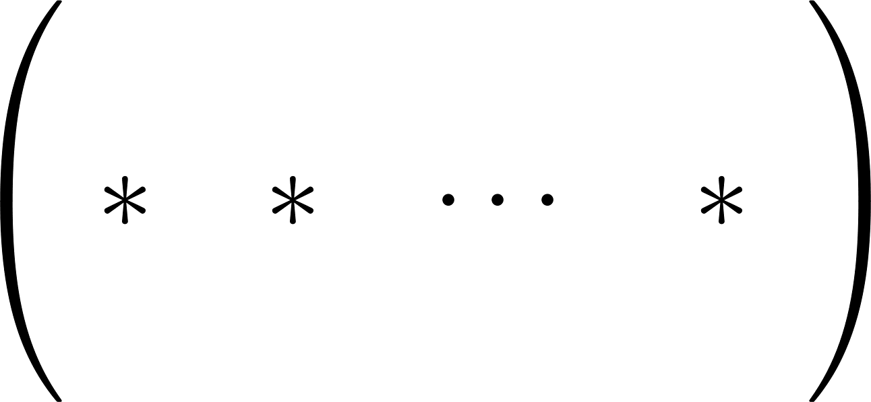





אלגברת מטריצות – כפל מטריצות:
עבור הכפל בניהם
ומוגדר

Slide 8
אלגברת מטריצות – כפל מטריצות:
עבור הכפל בניהם
ומוגדר

Slide 9
אלגברת מטריצות – כפל מטריצות:
עבור הכפל בניהם
ומוגדר

Slide 10
אלגברת מטריצות – כפל מטריצות:
עבור הכפל בניהם
ומוגדר

Slide 11
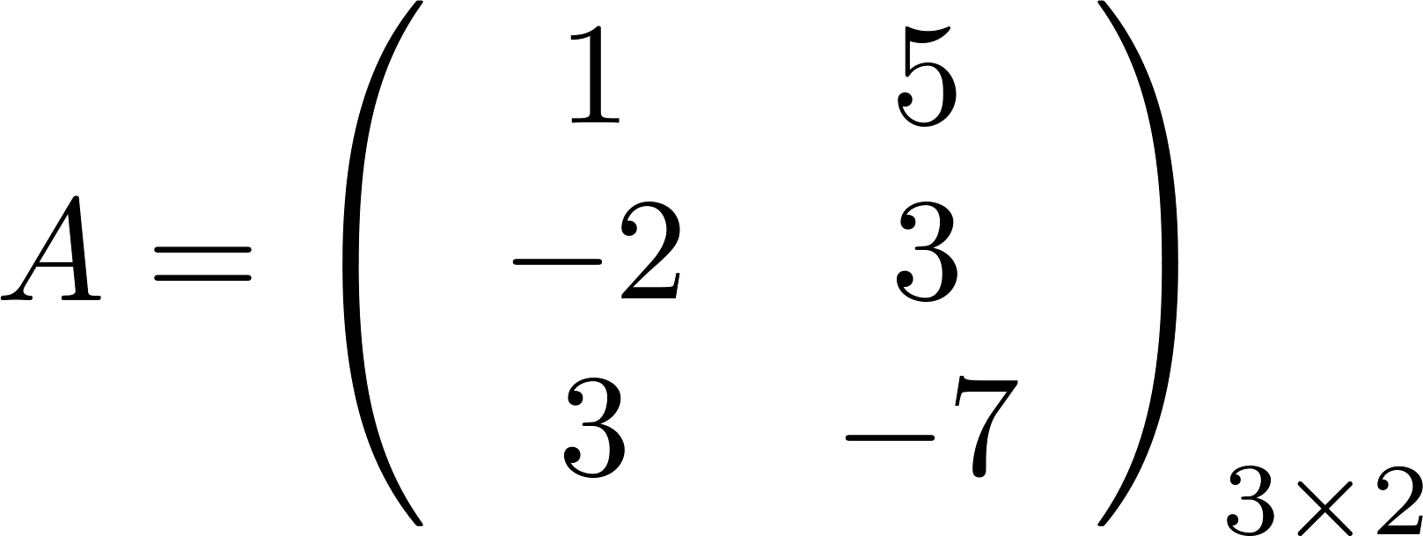
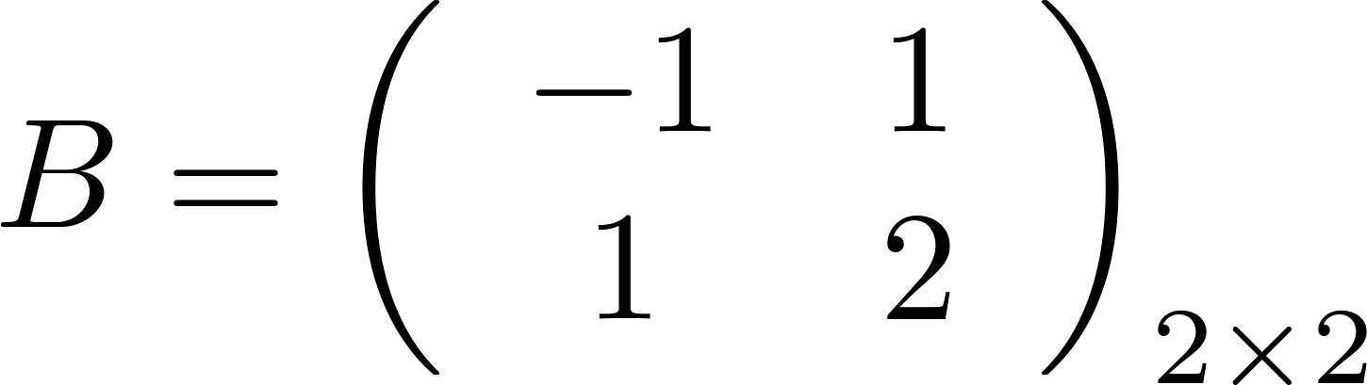

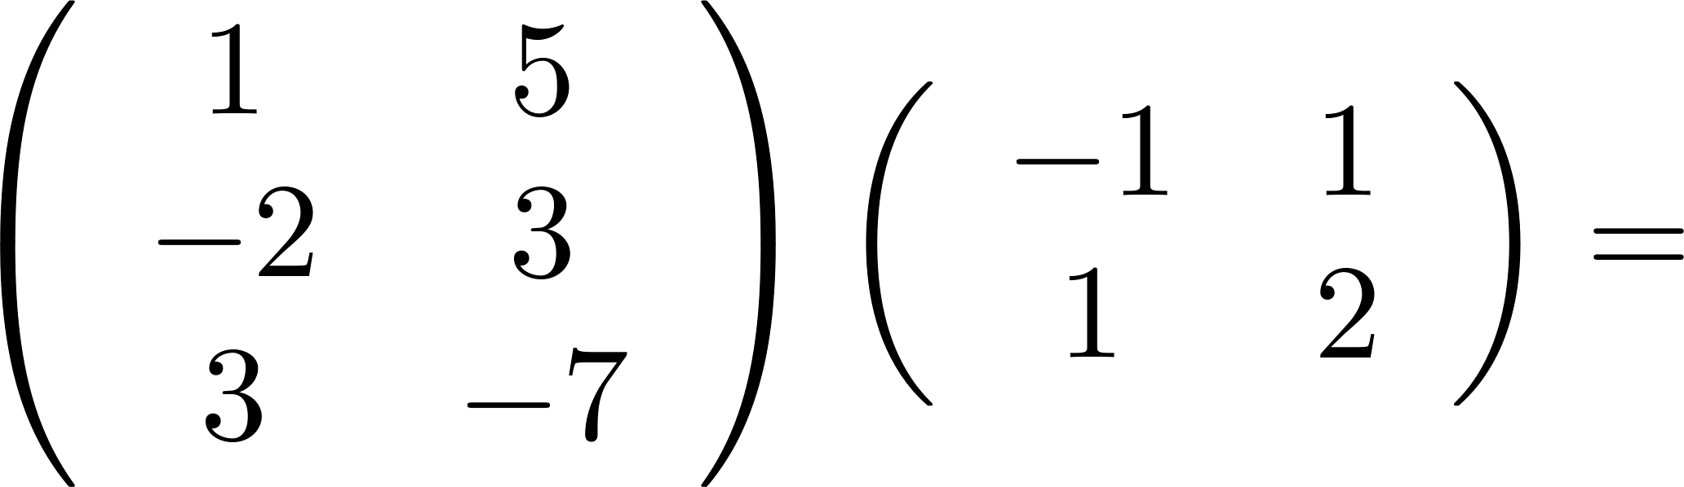
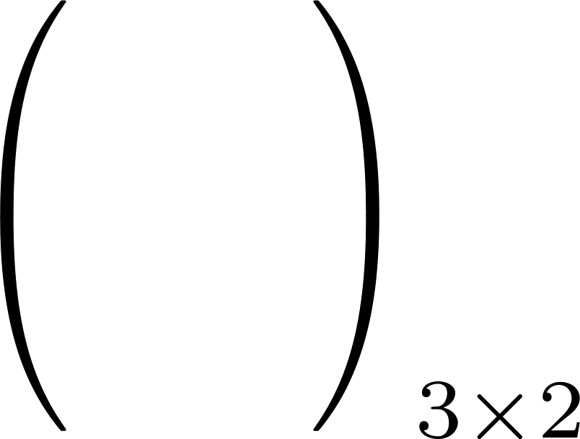
דוגמא:

Slide 12
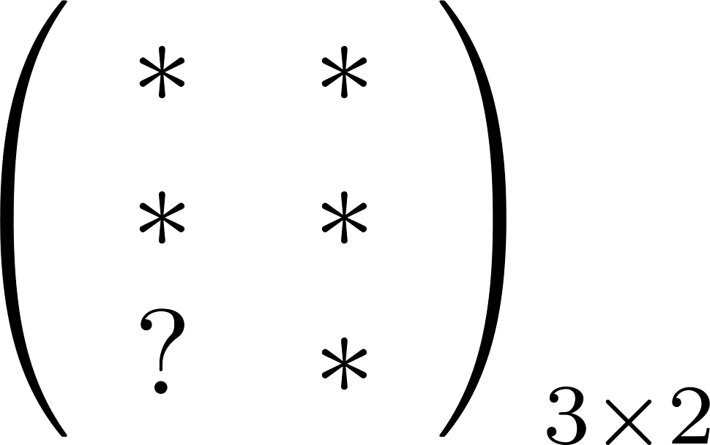

דוגמא:

Slide 13
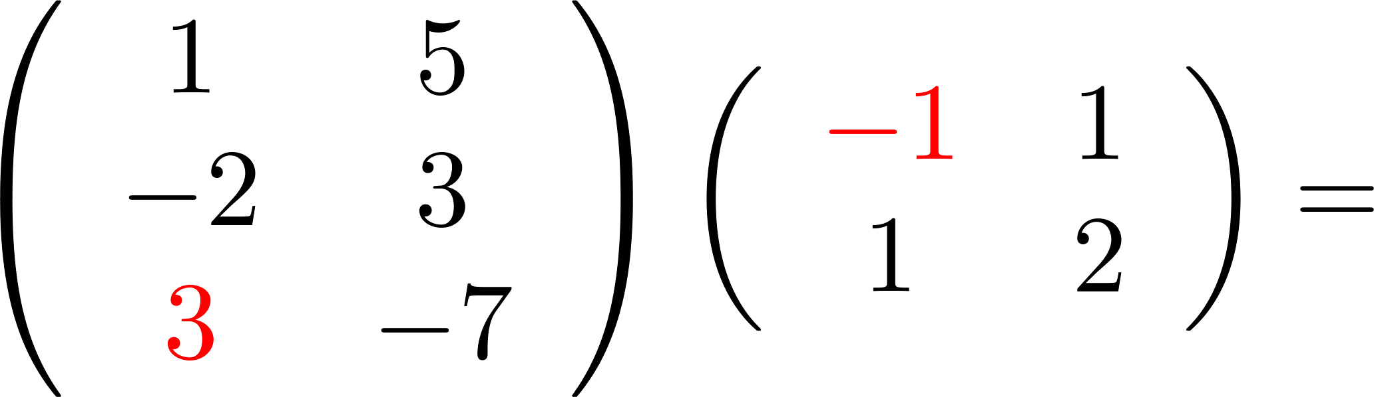
דוגמא:

Slide 14
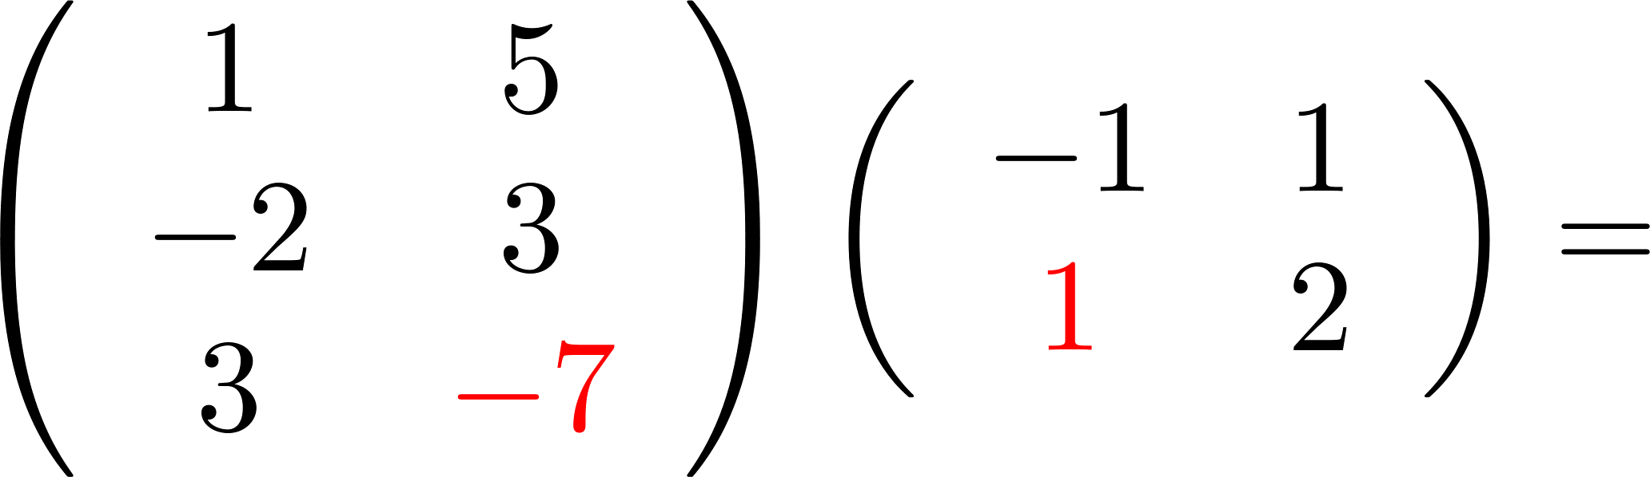
דוגמא:

Slide 15
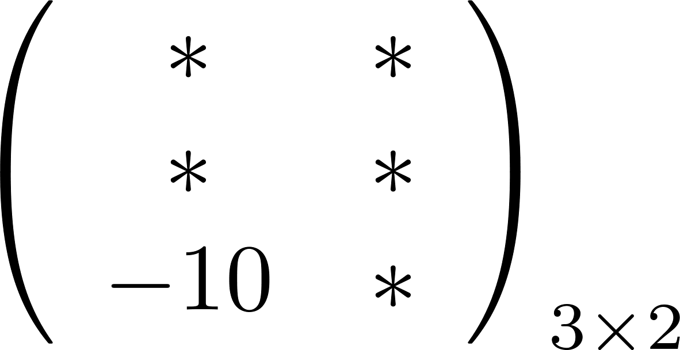
דוגמא:

Slide 16
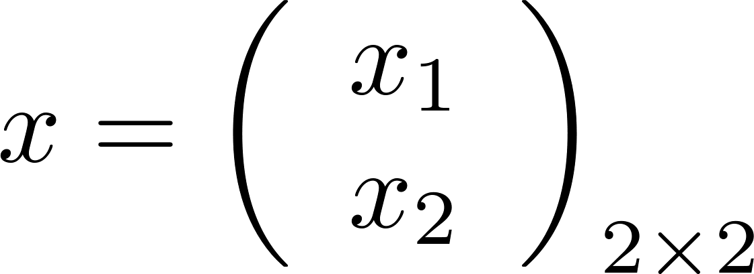
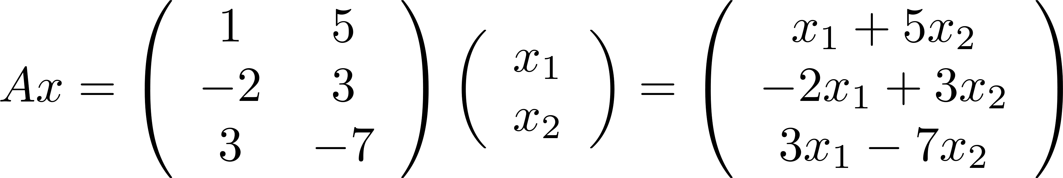
דוגמא:

Slide 17
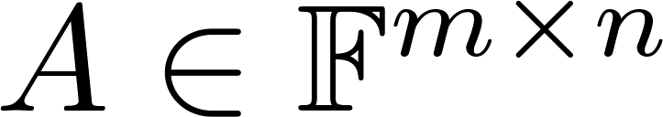
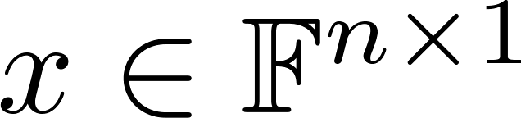
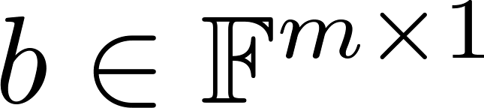
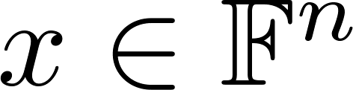
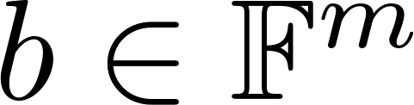

דוגמא:
מטריצת מקדמים
וקטור נעלמים
וקטור תוצאה

Slide 18

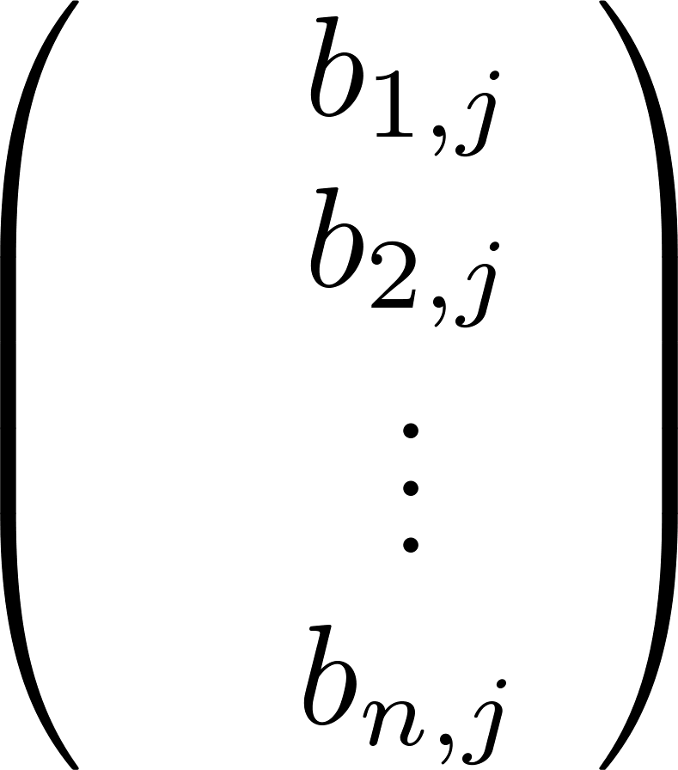
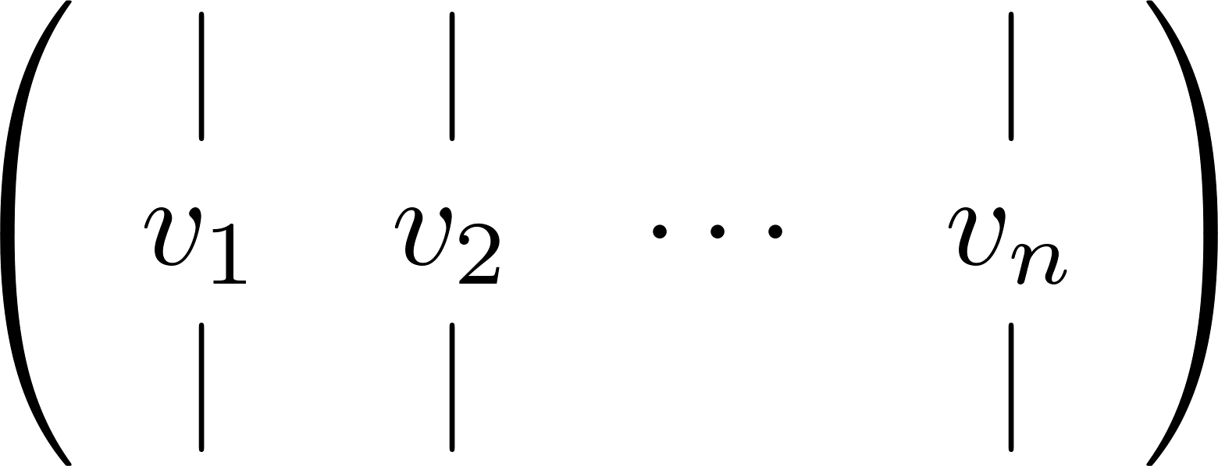
אלגברת מטריצות – כפל מטריצות, כפל עמודה (הגדרה שקולה):
עבור הכפל בניהם
ומוגדר

Slide 19
אלגברת מטריצות – כפל מטריצות, כפל עמודה (הגדרה שקולה):
עבור הכפל בניהם
ומוגדר

Slide 20
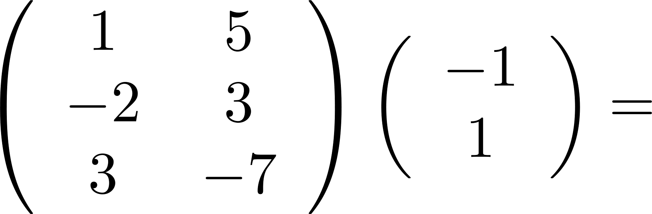
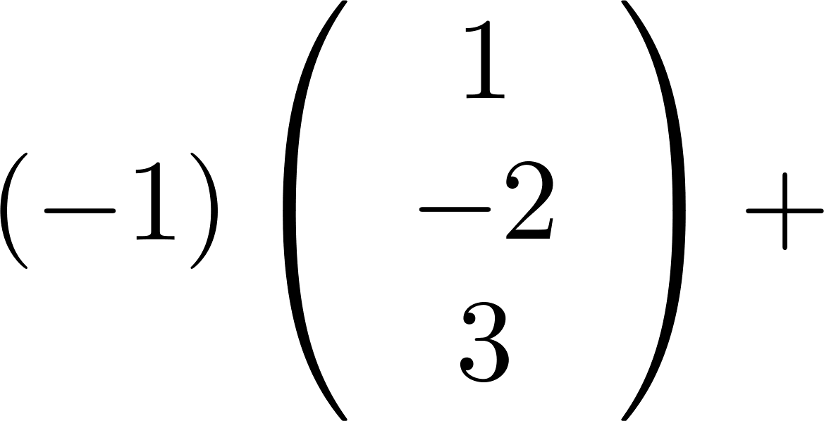
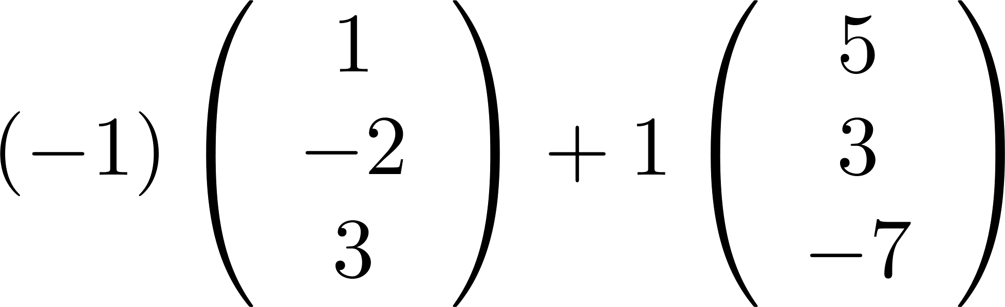
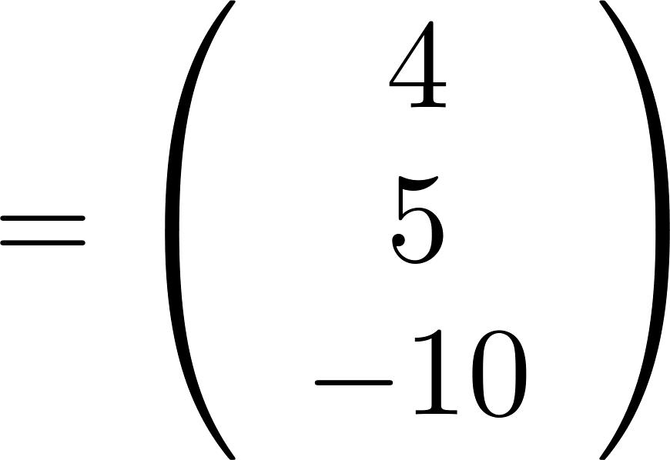
דוגמא:

Slide 21

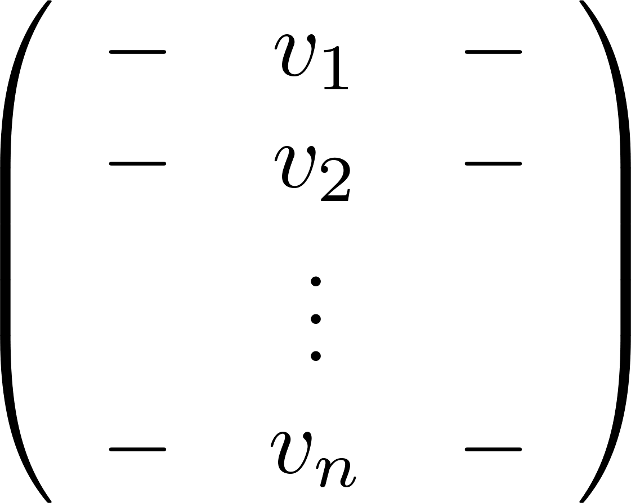
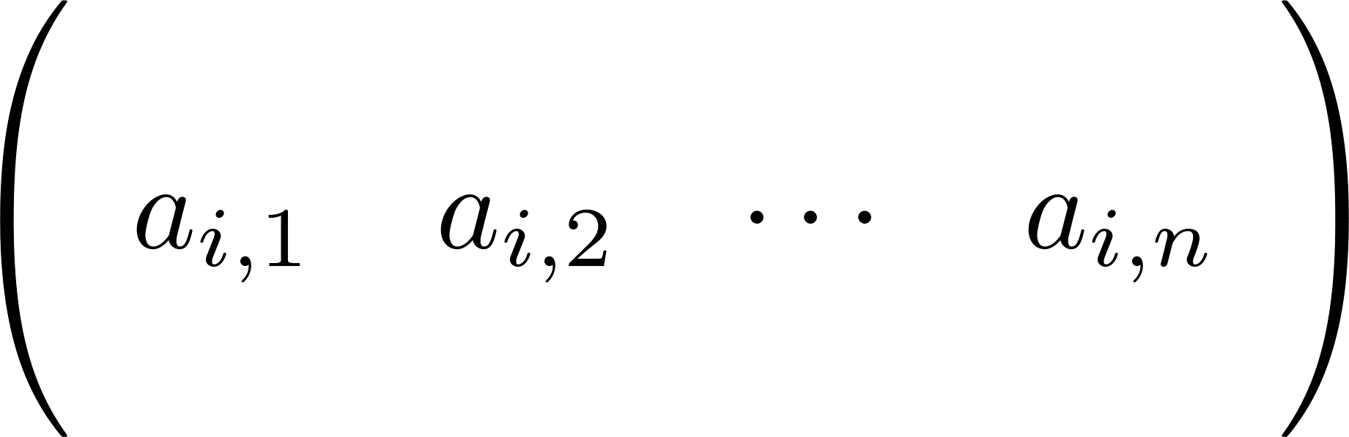

אלגברת מטריצות – כפל מטריצות, כפל שורה (הגדרה שקולה):
עבור הכפל בניהם
ומוגדר

Slide 22
אלגברת מטריצות – כפל מטריצות, כפל עמודה (הגדרה שקולה):
עבור הכפל בניהם
ומוגדר

Slide 23
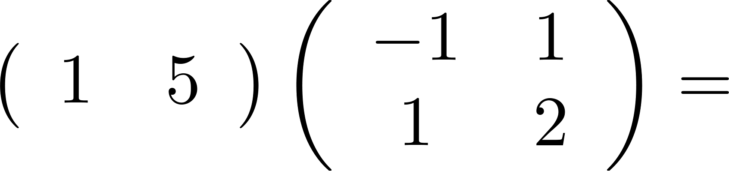
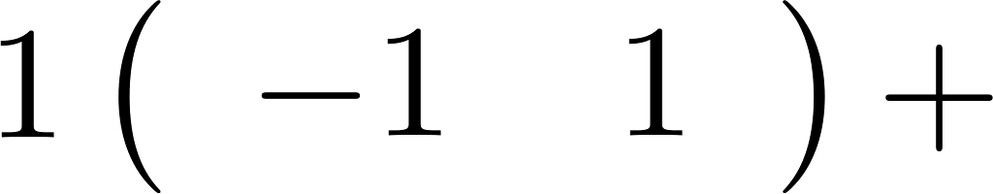
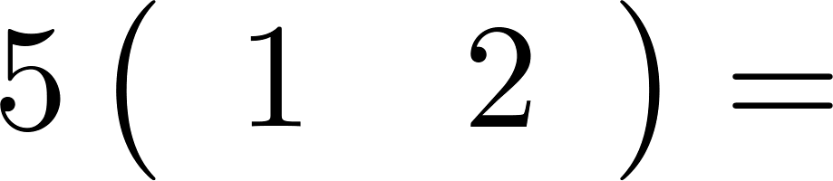
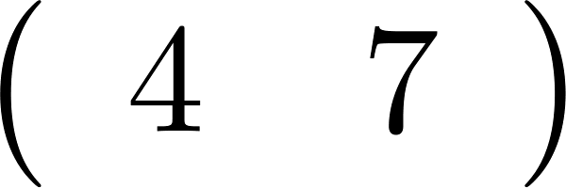
דוגמא:

Slide 24

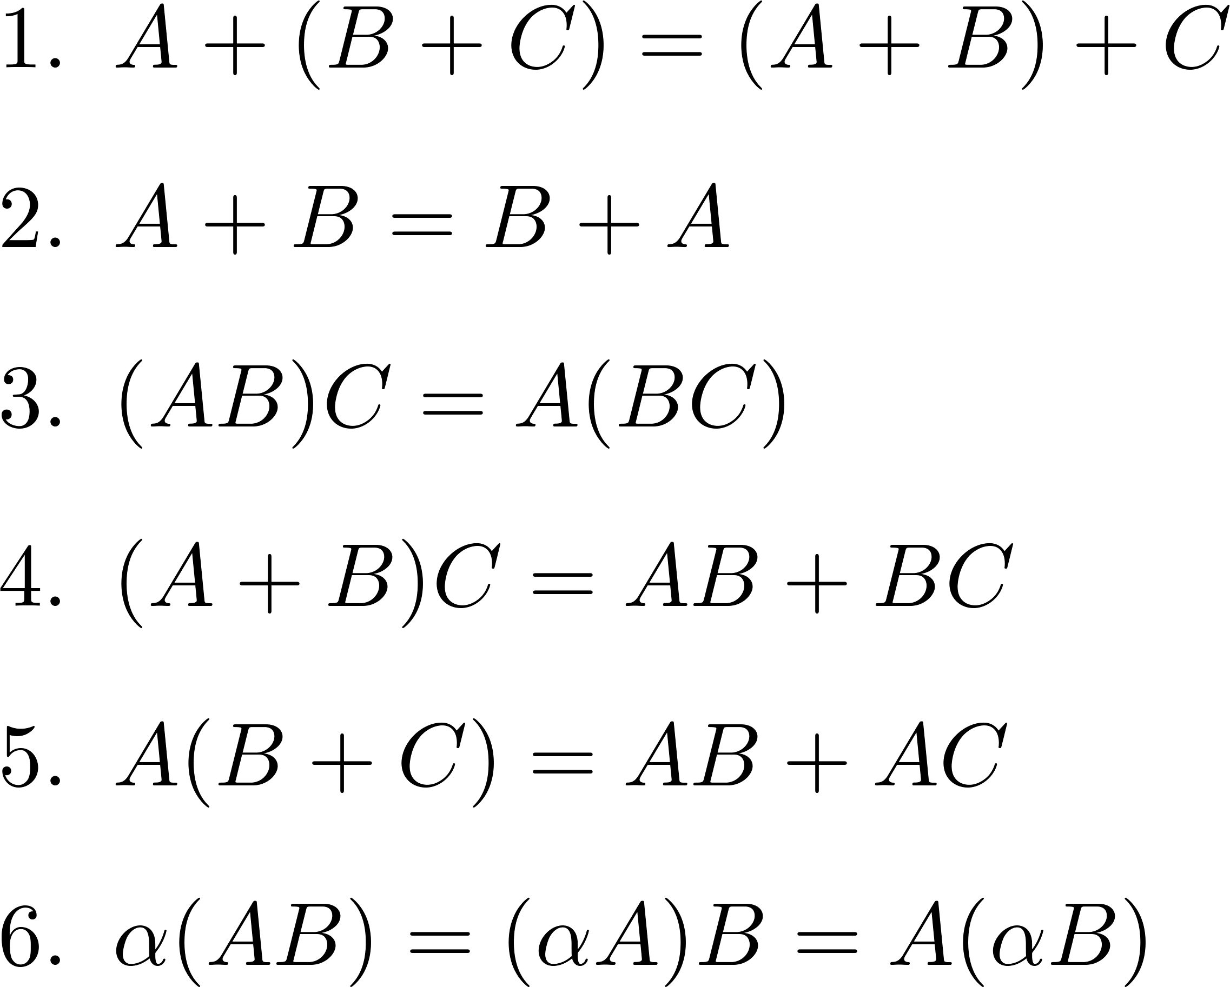

תכונות, בהנחה שהפעולות מוגדרות
יתכן

Slide 25
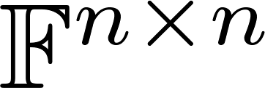
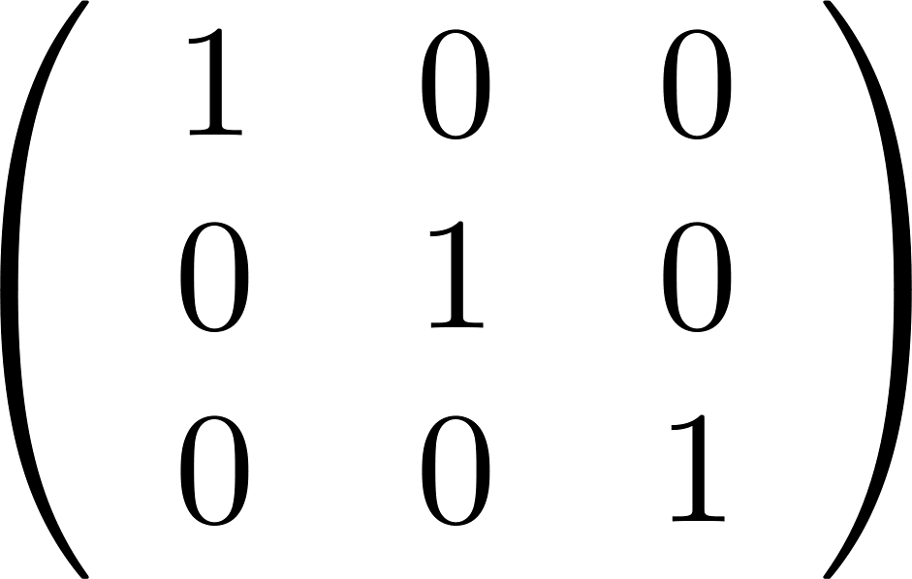
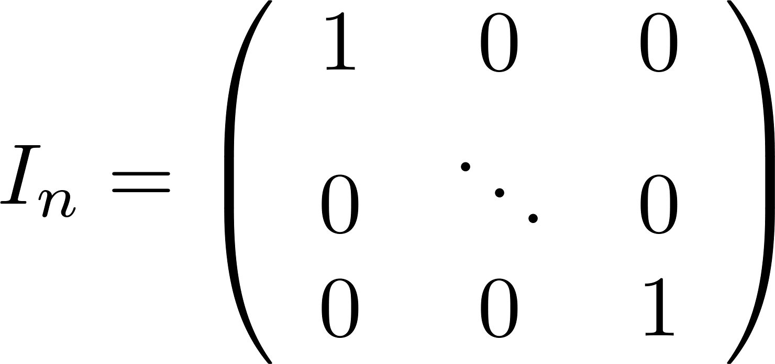




מטריצות ריבועיות -
למשל
מטריצת היחידה
תכונה: לכל מטריצה מתקיים
הוכחה:

Slide 26




מטריצות ריבועיות -
מטריצת היחידה
תכונה: לכל מטריצה מתקיים
הוכחה:

Slide 27


מטריצות ריבועיות -
מטריצת האפס
תכונה: לכל מטריצה מתקיים
ובנוסף

Slide 28





מטריצות ריבועיות -
מטריצות משולשיות
לכל
משולשית עליונה
לכל
משולשית תחתונה

Slide 29




מטריצות ריבועיות -
מטריצות משולשיות
למשל
משולשית עליונה
למשל
למשל
משולשית תחתונה

Slide 30





מטריצות ריבועיות -
לכל
מטריצה אלכסונית
למשל
אבחנה:
מטריצה משולשית עליונה וגם משולשית תחתונה
היא מטריצה אלכסונית

Slide 31


מטריצות ריבועיות -
מטריצה סקלארית
למשל
אבחנה:
סקלארית היא בפרט אלכסונית.
אלכסונית לא בהכרח סקלארית.

Slide 32



הגדרה: מטריצות יקראו מתחלפות אם
דוגמא: מטריצה סקלארית מתחלפת עם כל מטריצה.
הוכחה: תהא מטריצה. צ"ל
אכן, לפי תכונות של מטריצות מתקיים:

Slide 33




סימטריות
הגדרה: עבור מטריצה המשוחלפת שלה
ומוגדרת
למשל
למשל

Slide 34

תכונות
הוכחה
א. עבור אכן שני האגפים מאותו גודל.
ב. נראה ששווים
בכל רכיב:

Slide 35






הגדרה: מטריצה תקרא
סימטרית אם:
כי
למשל
אנטי סימטרית אם:
כי
למשל

Slide 36








תרגיל – תהא אנטי סימטרית. הוכיחו: כל איבר באלכסון שווה 0.
הוכחה: נתון
לכל
בפרט

Slide 37






תרגיל – תהא אנטי סימטרית וגם סימטרית. הוכיחו: שווה 0.
הוכחה: נתון
לכל
בפרט

Slide 38




עקבה של מטריצה
הגדרה: עבור מטריצה העקבה שלה (trace) היא
סכום איברי האלכסון הראשי
למשל
למשל

Slide 39



תכונות
הוכחה: יהיו
אזי

